Slide 1
Website Oberösterreichischer Badmintonverband
Tobias Hattinger
Paul Luger
Betreuer: Prof. MSc BSc Johannes Egger

Slide 2
Themenstellung
Die Aufgabe unserer Diplomarbeit waren die Erstellung einer neuen, dynamischen Website für unseren Kooperationspartner.
Die majorisierten Anliegen des Verbandes waren:
Die Handhabung der Daten soll wesentlich erleichtert werden (sowohl Hinzufügen als auch Bearbeiten)

Slide 3
Themenstellung
Aktuelle Website weist einige markante Makel auf
Veralteter Inhalt
kontraintuitive Menüs
Verweise auf leere Seiten
Die Bestückung und Verwaltung ist derzeit sehr umständlich und zeitintensiv

Slide 4
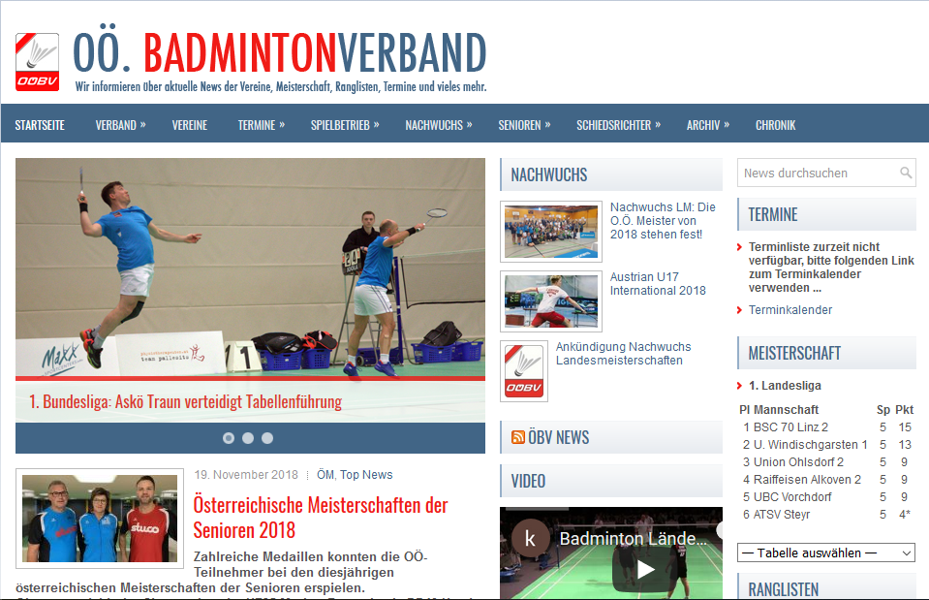
Ausgangssituation (Website)
Startseite ist mit Informationen überfüllt
Leere Dropdown-Ordner
Veralteter Inhalt
Nicht benutzerfreundlich
(weiter Punkte einfügen)

Slide 5
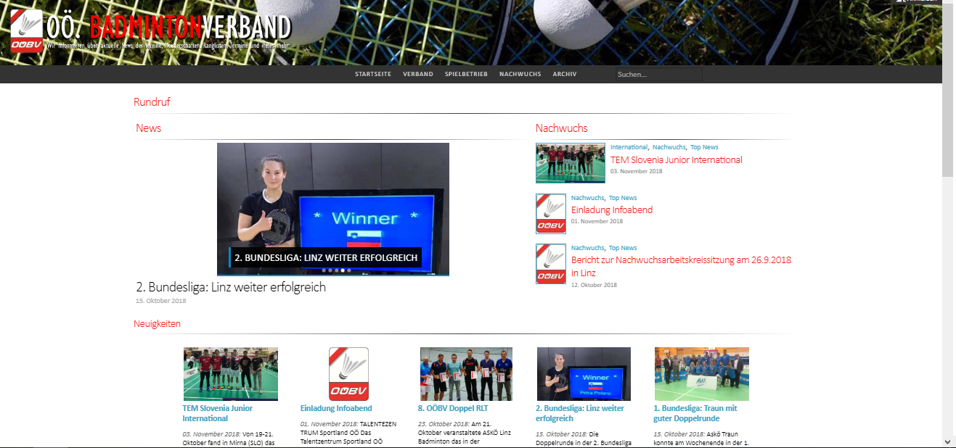
Optimierungen
Neues Design
Gliederung der Informationen auf der Startseite
Drop-Down Menüs lt. Vereinbarung erstellt
(größten Optimierungen angeben)

Slide 6
Ziel

Slide 7
Verwirklichung

